Slide 1
BIL | TAJUK | TARIKH | SURATKHABAR
1 | UDA PERUNTUK LEBIH RM 2 JUTA PERKASA USAHAWAN | 4 MAC 2026 | SINAR HARIAN
2 | RINGGIT EXPECTED TO TRADE CAUTIOUSLY | 9 MAC 2026 | NEW STRAITS TIMES
3 | HIGHER ENERGY PRICES PRESENT A MIXED BAG | 10 MAC 2026 | NEW STRAITS TIMES
4 | OIL SWINGS RATTLE BURSA COUNTERS | 11 MAC 2026 | NEW STRAITS TIMES
5 | DIESEL PRICE SURGE HITS GLOBAL ECONOMY | 12 MAC 2026 | NEW STRAITS TIMES
6 | PETRONAS : MALAYSIA HAS SOME STRUCTURAL RESILIENCE TO EXTERNAL SHOCKS | 13 MAC 2026 | NEW STRAITS TIMES
7 | BNM KAJI KESAN HARGA MINYAK SEBELUM NAIK KADAR FAEDAH | 16 MAC 2026 | BERITA HARIAN
8 | ’LUPAKAN SASARAN DEFISIT FISKAL, TUMPU KEBAJIKAN RAKYAT | 16 MAC 2026 | BERITA HARIAN
9 | AI,LOW-CODE TO PROPEL BUSINESS TRANSFORMATION | 16 MAC 2026 | BERITA HARIAN
10 | DASAR PERDAGANGAN TAK MENENTU | 17 MAC 2026 | BERITA HARIAN
11 | KERAJAAN PANTAU KONFLIK SEBELUM PAKEJ RANGSANGAN | 17 MAC 2026 | BERITA HARIAN
12 | YUAN CHINA JADI MATA WANG GLOBAL UTAMA 10 TAHUN LAGI | 17 MAC 2026 | BERITA HARIAN
13 | RINGGIT CECAH PARAS TERTINGGI BERBANDING DOLAR SINGAPURA | 19 MAC 2026 | BERITA HARIAN
14 | PEMBELI KERETA KINI LEBIH UNTUNG,BANK KEKAL KUKUH | 20 MAC 2026 | BERITA HARIAN
15 | PRESTASI PERDAGANGAN LUAR NEGARA KEKAL KUKUH | 20 MAC 2026 | BERITA HARIAN
16 | HARGA MINYAK NAIK LAGI : BRENT MENINGKAT HINGGA AS$120 SETONG | 31 MAC 2026 | SINAR HARIAN

Slide 2
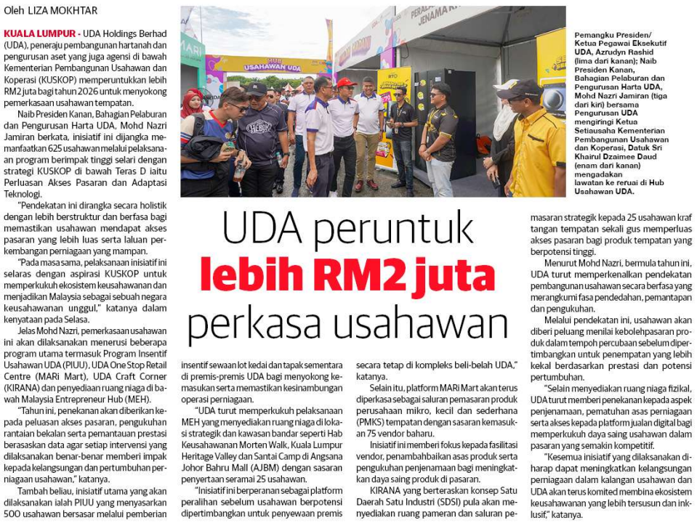
SINAR HARIAN
4 MAC 2026
SH|UDA PERUNTUK LEBIH RM 2 JUTA PERKASA USAHAWAN| MS 30

Slide 3
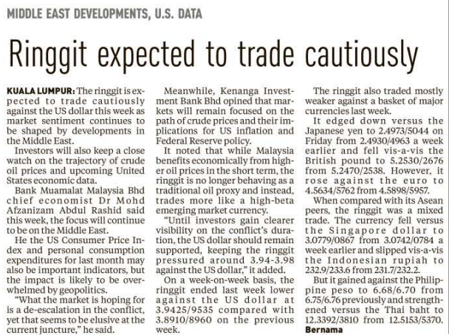
NEW STRAITS TIMES
9 MAC 2026
NST|RINGGIT EXPECTED TO TRADE CAUTIOUSLY| MS 2

Slide 4
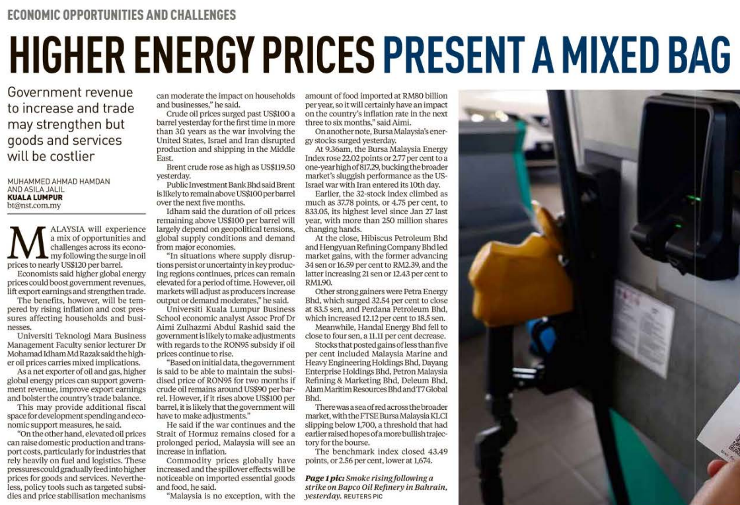
NEW STRAITS TIMES
10 MAC 2026
NST|HIGHER ENERGY PRICES PRESENT A MIXED BAG| MS 4

Slide 5
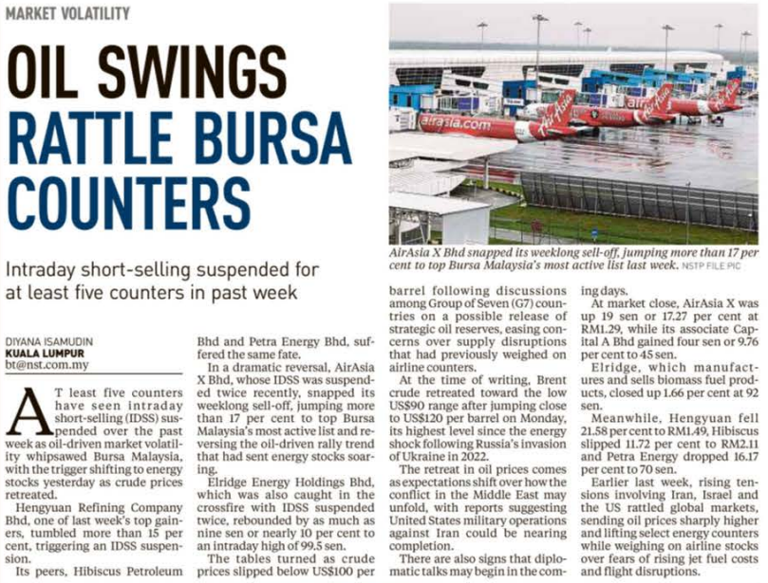
NEW STRAITS TIMES
11 MAC 2026
NST|OIL SWINGS RATTLE BURSA COUNTERS| MS 2

Slide 6
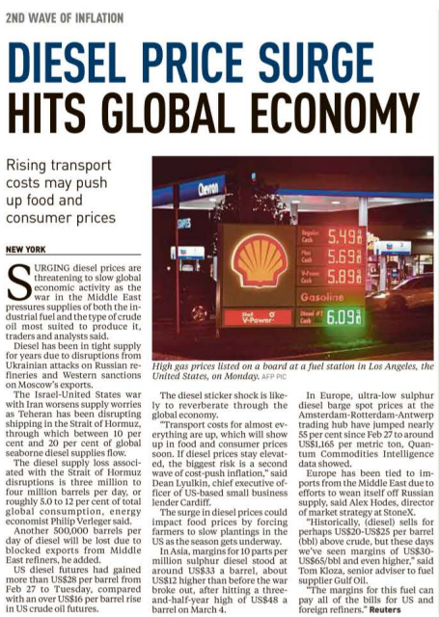
NEW STRAITS TIMES
12 MAC 2026
NST|DIESEL PRICE SURGE HITS GLOBAL ECONOMY| MS 8

Slide 7
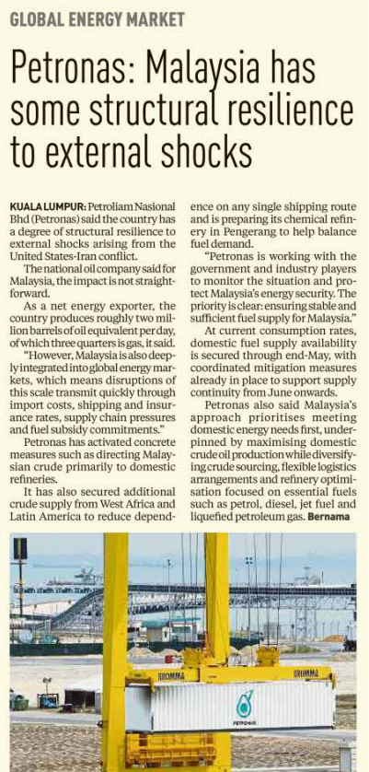
NEW STRAITS TIMES
13 MAC 2026
NST|PETRONAS : MALAYSIA HAS SOME STRUCTURAL RESILIENCE TO EXTERNAL SHOCKS| MS 4

Slide 8
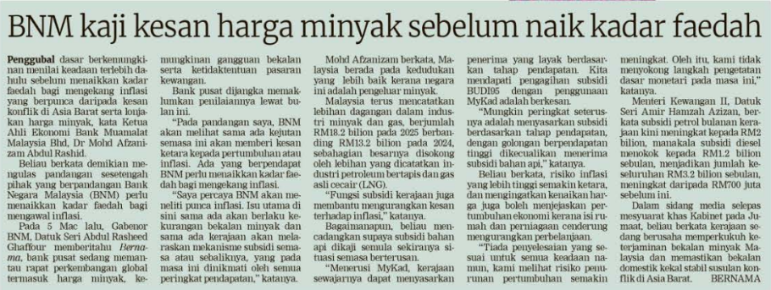
BERITA HARIAN
16 MAC 2026
BH|BNM KAJI KESAN HARGA MINYAK SEBELUM NAIK KADAR FAEDAH| MS 20

Slide 9
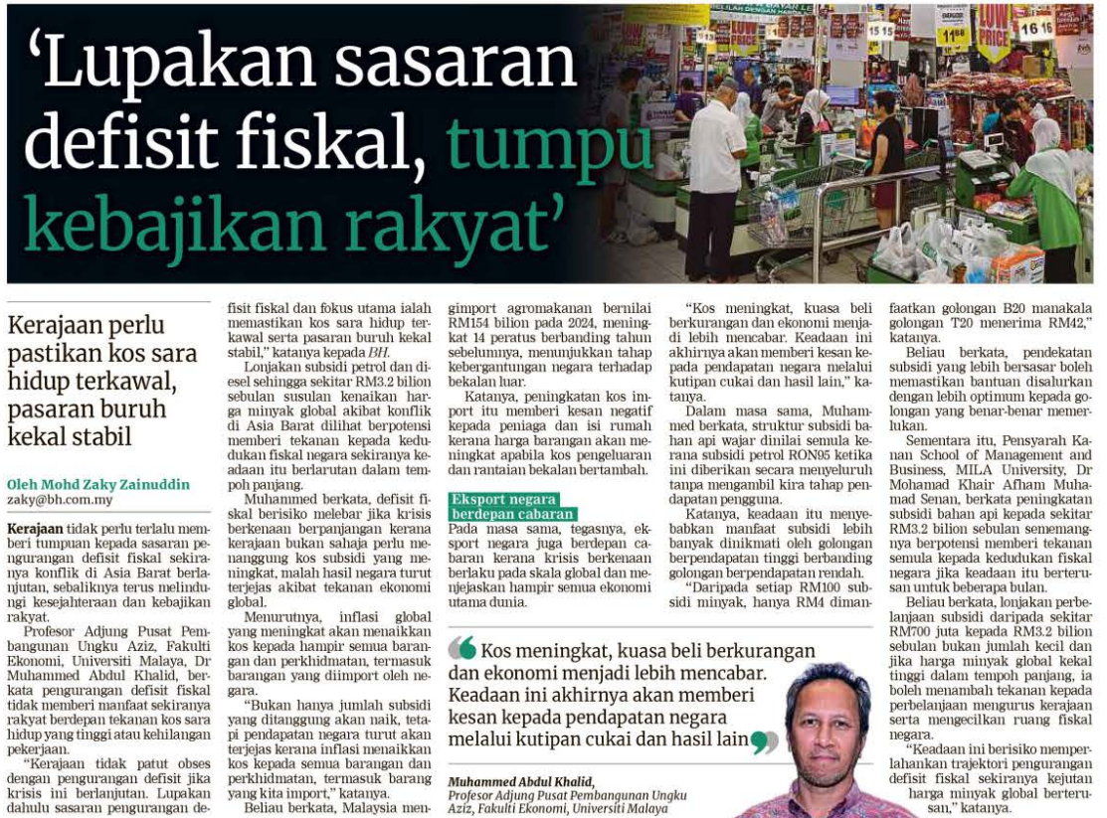
BERITA HARIAN
16 MAC 2026
BH|’LUPAKAN SASARAN DEFISIT FISKAL, TUMPU KEBAJIKAN RAKYAT| MS 19

Slide 10
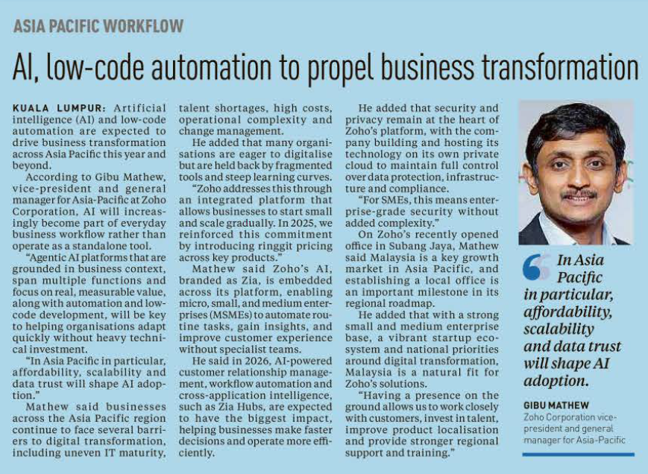
NEW STRAITS TIMES
16 MARCH 2026
NST|AI,LOW-CODE TO PROPEL BUSINESS TRANSFORMATION| MS 5

Slide 11
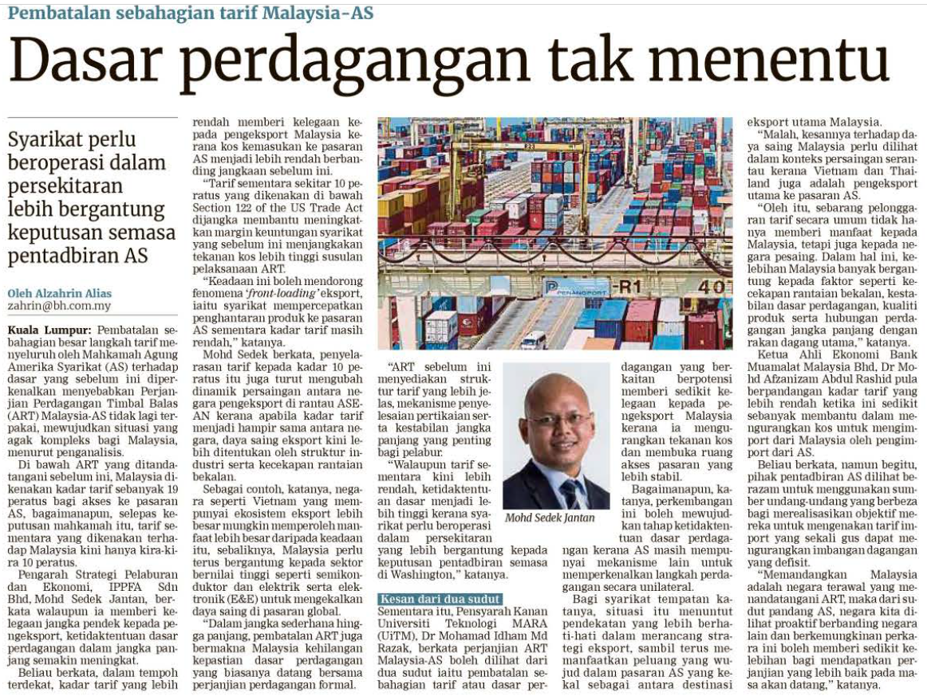
BERITA HARIAN
17 mac 2026
BH|DASAR PERDAGANGAN TAK MENENTU| MS 3

Slide 12
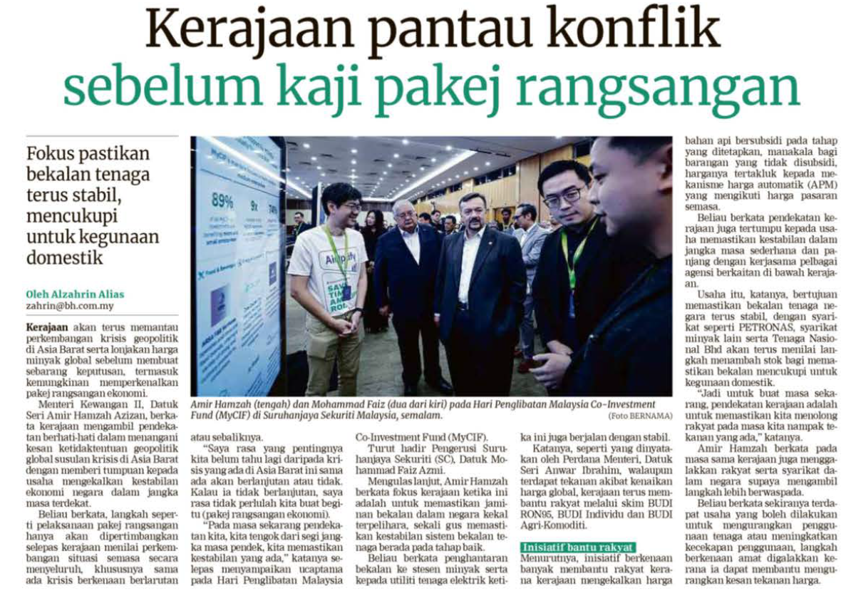
BERITA HARIAN
17 MAC 2026
BH|KERAJAAN PANTAU KONFLIK SEBELUM PAKEJ RANGSANGAN| MS 20

Slide 13
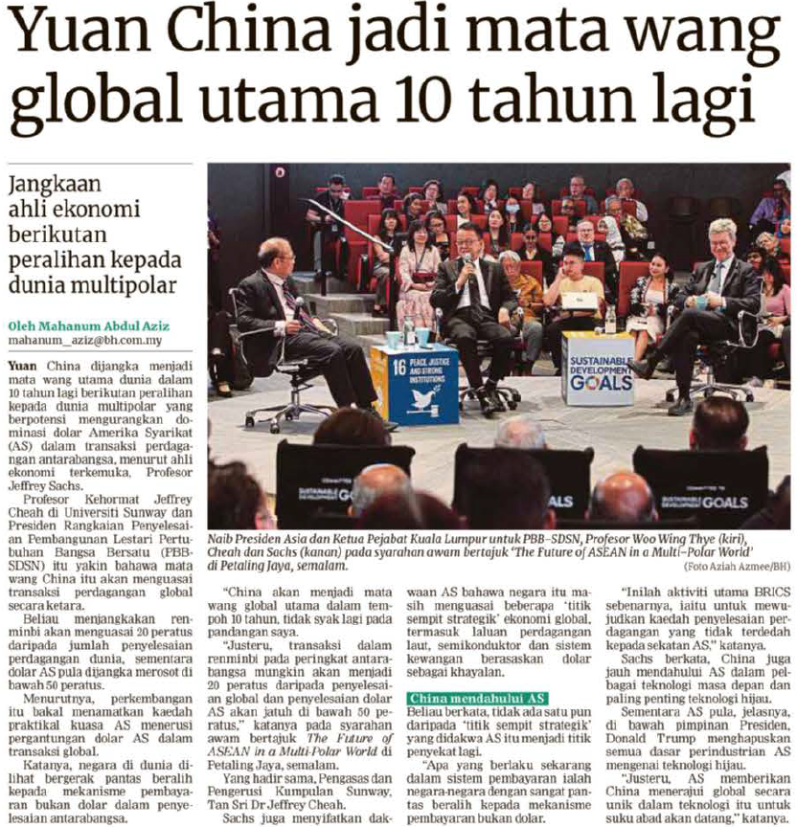
BERITA HARIAN
17 MAC 2026
BH|YUAN CHINA JADI MATA WANG GLOBAL UTAMA 10 TAHUN LAGI| MS 21

Slide 14
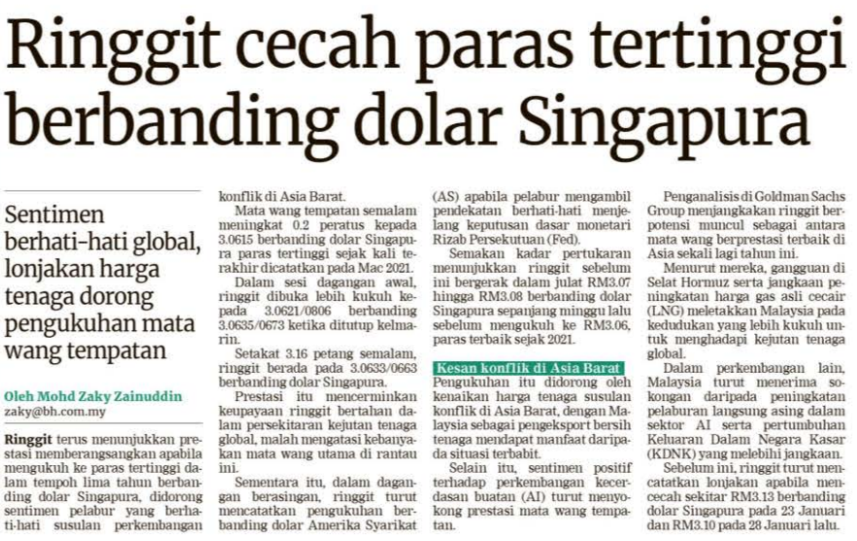
BERITA HARIAN
19 MAC 2026
BH|RINGGIT CECAH PARAS TERTINGGI BERBANDING DOLAR SINGAPURA| MS 22

Slide 15
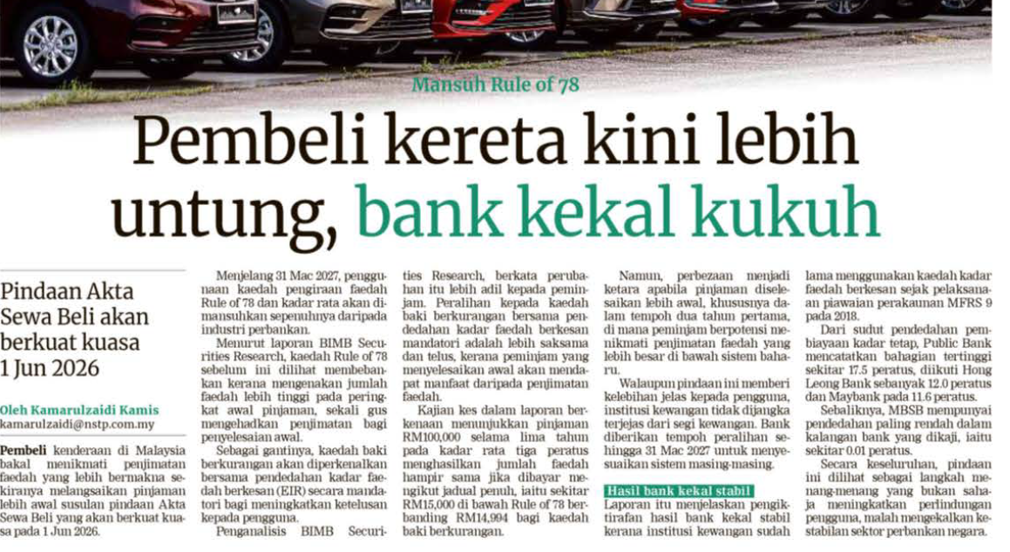
BERITA HARIAN
20 MAC 2026
BH|PEMBELI KERETA KINI LEBIH UNTUNG,BANK KEKAL KUKUH| MS 24

Slide 16
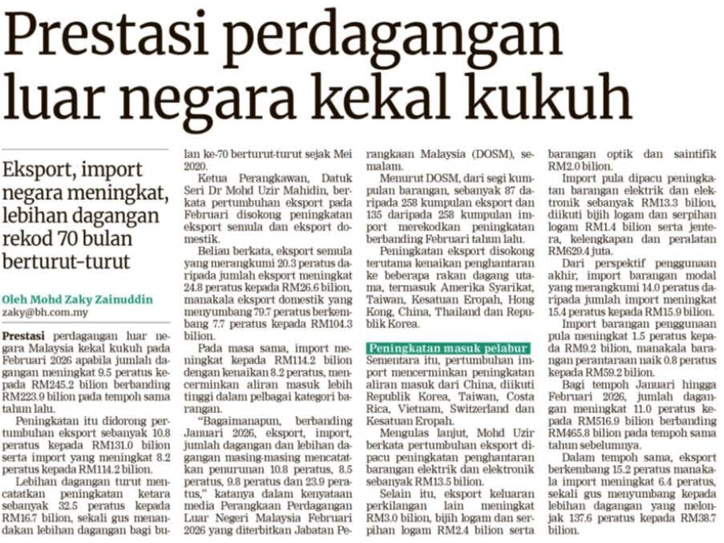
BERITA HARIAN
20 MAC 2026
BH|PRESTASI PERDAGANGAN LUAR NEGARA KEKAL KUKUH| MS 26

Slide 17
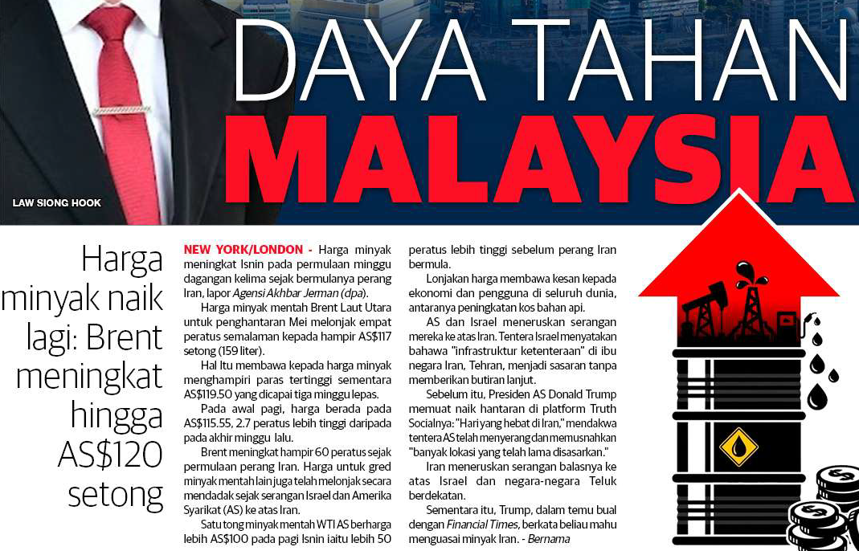
SINAR HARIAN
31 MAC 2026
SH|HARGA MINYAK NAIK LAGI : BRENT MENINGKAT HINGGA AS$120 SETONG| MS 32

